Slide 1
Selbständig und zufrieden den Alltag meistern
Ergotherapie
Notes:
Was macht das Leben für sie lebenswert? Was gibt ihrem Leben Sinn? Und stellen sie sich einen Moment vor: sie könnten genau diese Dinge wegen einem Unfall oder einer Erkrankung nicht mehr tun…
Mein Name ist Iris Lüscher, ich bin Ergotherapeutin mit eigener Praxis in Glarus und Linthal und Verbandspräsidentin des CH-Berufsverbandes der Ergotherapeutinnen) und möchte Ihnen in meinem Referat aufzeigen, weshalb und wann es sinnvoll sein kann, dass sie liebe Zuhörende, eine Ergotherapie empfehlen (etwas über die Ergotherapie wissen o.ä. je nach Anlass)

Slide 2
Meine Kumpels haben am Lauberhorn verloren. Dafür konnte ich letzte Woche einen kleinen Sieg feiern: Es gelingt mir jetzt, selbständig vom Bett in den Rollstuhl zu steigen. Das habe ich in der Ergotherapie gelernt. Es ist super, dass ich nicht mehr jedes Mal um Hilfe bitten muss, wenn ich eine Ausfahrt ins Zentrum machen will.
Silvano Beltrametti 14.1.2002, www.beltra.ch
Notes:
Meine Kumpels haben am Lauberhorn verloren. Dafür konnte ich letzte Woche einen kleinen Sieg feiern: Es gelingt mir jetzt, selbständig vom Bett in den Rollstuhl zu steigen. Das habe ich in der Ergotherapie gelernt. Es ist super, dass ich nicht mehr jedes Mal um Hilfe bitten muss, wenn ich eine Ausfahrt ins Zentrum machen will.

Slide 3
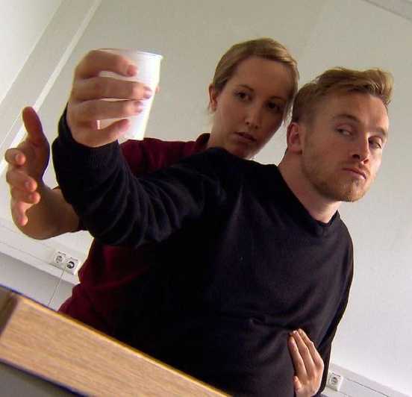
In der Ergotherapie musste Samuel Koch mühsam vieles neu erlernen. Inzwischen führt er selbstständig einen Becher zum Mund. Das ist ein großer Schritt, genau wie das aufrechte Sitzen ohne Hilfe oder einfach die Wahrnehmung des eigenen Körpers.
Aus 37°, 26.11.2013
Notes:
In der Ergotherapie musste Samuel Koch mühsam vieles neu erlernen. Inzwischen führt er selbstständig einen Becher zum Mund. Das ist ein großer Schritt, genau wie das aufrechte Sitzen ohne Hilfe oder einfach die Wahrnehmung des eigenen Körpers.
Ergotherapie ist weit mehr als eine Therapieform zur Verbesserung einzelner Funktionen.
Ergotherapie stellt die Handlungsfähigkeit des Menschen in den Mittelpunkt. Sie trägt zur Verbesserung der Gesundheit und zur Steigerung der Lebensqualität bei. Sie befähigt Menschen, an den Aktivitäten des täglichen Lebens und an der Gesellschaft teilzuhaben.
Die Mutter eines 8 jährigen Mädchens, welches bei einem Kletterunfall schwer verletzt wurde und heute ihren Alltag wieder selbständig bewältigen kann, beschreibt die Ergotherapie so:
„Die Ergotherapie hat unserer Tochter geholfen, die alltäglichen und praktischen Dinge wieder zu erlernen.“
Die Komplexität der Gesundheitsversorgung hat zugenommen, die Anforderungen an wissenschaftlich fundierte Herangehensweisen sind gestiegen. Ergotherapie verfügt heute über Theorien, Modelle und Evidenz, welche ihren klientenzentrierten und handlungs- bzw. betätigungsorientierten Ansatz untermauern. Ergotherapie leistet als vergleichsweise kleine Berufsgruppe einen wesentlichen Beitrag zur Frühintervention, Rehabilitation und Reintegration von kranken und beeinträchtigten Menschen.
In folgenden Video möchte ich Ihnen anhand von direkten Patientensituationen praktisch aufzeigen, in welchen Bereichen die Ergotherapie tätig ist.

Slide 4
https://youtu.be/09gOmo-a5GE

Slide 5
Leistungsangebot
Begleitung und Unterstützung beim Wieder-/Erlernen von Alltagshandlungen in den Bereichen
Selbstversorgung (wie Körperpflege, Mobilität, Regelung persönlicher Angelegenheiten)
Arbeit, Haushalt, Schule
Freizeit (wie Hobbies, soziales Leben, Erholung)
Notes:
Bilder sagen mehr als Worte. Ich fasse trotzdem das Angebot der Ergotherapie nochmals zusammen und gebe ihnen zusätzliche Beispiele.
ErgotherapeutInnen begleiten und unterstützen Menschen beim Wieder-/Erlernen von Alltagshandlungen in den Bereichen der Selbstversorgung, Arbeit, Haushalt, Schule und Freizeit. Das hauptsächliche Ziel der Ergotherapie ist es, dass ein Mensch wieder möglichst selbständig seinen individuellen Alltag leben kann.
Selbstversorgung (wie Körperpflege, Mobilität, Regelung persönlicher Angelegenheiten): Wir helfen den Patienten nicht die tägliche Körperpflege auszuführen sondern wir befähigen sie, dass sie es wieder selber übernehmen können. So ist z.B. eine gute Zusammenarbeit mit den Pflegefachleuten und den direkten Angehörigen sehr wichtig um immer wieder neu erlernte Fähigkeiten in der täglichen Routine umzusetzen.
Unsere Arbeit kann an verschiedenen Orten stattfinden, zuhause, an der Arbeit aber auch beim Bahnhof wenn es darum geht wieder zu lernen wie man ein Ticket selber lösen kann oder wie
man trotz einer Beeinträchtigung wieder Zug fahren kann. Oder wenn es darum geht, dass jemand wieder selber kochen lernen soll, üben wir von der Planung eines Menus über das Einkaufen
der Lebensmittel, der Umgang mit Geld an der Kasse bis hin zum direkten Ablauf des eigentlichen Kochens.
Bereich Arbeit, Haushalt, Schule: Hier ist die Zusammenarbeit mit den Angehörigen, den Arbeitgebern, den Lehrpersonen etc. von grosser Wichtigkeit. So arbeiten wir stark nach dem klientenzentrierten Ansatz, das heisst ein Patient legt zusammen mit uns seine wichtigsten Alltagsziele fest. Es gehört dazu aber auch die Wahrnehmung und die Ziele des Umfeldes, bei einem Kind bspw. Die Sicht der Eltern und der Lehrpersonen. ErgotherapeutInnen haben deshalb teilweise auch lustige Arbeitsplätze, zum Beispiel habe ich auch schon auf dem Bauernhof eines Patienten geübt, wie der von einer Hemiplegie betroffene Herr wieder in seinen Traktor steigen kann.
Freizeit (wie Hobbies, soziales Leben, Erholung): häufig haben Menschen welche einen Unfall oder eine Erkrankung erlitten haben das Gefühl, wenn sie nicht mehr arbeiten können dürfen sie sich auch nicht mehr amüsieren und Freude erleben. Dabei ist genau dies ein wichtiger Baustein um eine Genesung zu unterstützen und zu ermöglichen. Deshalb schauen wir in der Ergotherapie welche Freizeitaktivitäten die Personen vor dem Unfall, der Erkrankung hatte und ob und wie sie diese wieder ausführen könnte oder wenn nicht möglich, welche neuen Beschäftigungen Freude machen können. Gerade bei Menschen mit einer psychischen Erkrankung, ist dieser Bereich von grosser Wichtigkeit, auch weil Menschen durch Betätigung wieder spüren, dass sie etwas tun können und etwas sinnvolles leisten können.

Slide 6
Leistungsangebot
Anleitung und Unterstützung beim Training alltagsrelevanter Fähigkeiten
Auswahl, Entwicklung und Herstellung von Schienen, Hilfsmitteln und Anpassungen z.B. von Alltagsgegenständen, Wohnung oder Arbeitsplatz
Beratung von Patienten, Angehörigen, Arbeitgebern usw. sowohl in Bezug auf Erhalt oder Verbesserung der Handlungsfähigkeit, als auch im Hinblick auf Gesundheitsförderung und Prävention
Notes:
Ergotherapeutinnen geben
- Anleitung und Unterstützung beim Training alltagsrelevanter Fähigkeiten:
ein Beispiel dazu aus dem Bereich der onkologischen Erkrankung: Wie können die alltäglichen Herausforderungen gemeistert werden wenn durch z.B. einem Hirntumor die Hirnleistung eingeschränkt wird, die Konzentration vermindert ist oder auch Orientierung verloren geht? Häufig sind dies Fähigkeiten die man nicht auf den ersten Blick sieht und welche aber von zentraler Wichtigkeit sind. Was nützt es sie, wenn sie nach einem SHT wieder aus dem Spital heimlaufen können aber keine Ahnung haben wohin sie müssen?
Ergotherapeutinnen trainieren einerseits die Funktionen selber, so bsp. Wird ein Konzentrationstraining durchgeführt. Andererseits haben ErgotherapeutInnen die Möglichkeit mit einer Domizilbehandlung schnell und effektiv die dringendsten Probleme zu erfassen und die Therapie eins zu eins zu Hause oder am Arbeitsplatz durchzuführen. Dadurch kann der direkte Übertrag in den Alltag gewährleistet werden was sehr wichtig ist. Häufig nützen Tipps alleine nichts, wenn man die Tipps direkt zuhause mit dem Patienten ausprobiert, ist dies viel einfacher und effektiver.
- ErgotherapeutInnen stellen selber individuell angepasste Schienen her und helfen bei der Auswahl, Entwicklung von Schienen und Hilfsmitteln. Sie helfen bei der Anpassungen z.B. von Alltagsgegenständen, der Wohnung oder dem Arbeitsplatz:
Wenn ich hier ein Beispiel aus dem Bereich der Traumatologie/Rheumatologie nennen darf. Eine Arthrose der Fingergelenke, eine Verletzung der Hand oder eine Überlastung einer Hand, eines Arms kann es unmöglich machen, den Alltag ohne Hilfe zu bewältigen oder wenn dann unter grossen Schmerzen.
Die Ergotherapeutin passt entsprechende Handschienen zur Entlastung an, klärt mit der Klientin direkt im Alltag welche Hilfsmittel sinnvoll und notwendig sind und welche Strategien der Patient anwenden kann um beispielsweise einen Lappen auszuwinden oder schwere Pfannen vom Herd zum Waschbecken zu tragen. Ebenfalls führt sie die gesamte Therapie nach einer Handoperation aus, von Wundmanagement, Narbenpflege, abschwellende Massnahmen, Mobilisation der Hand/der Finger, Kraftaufbau und ganz wichtig das Training des Einsatzes der Hand im individuellen Alltag. So braucht ein Pianist beispielsweise eine deutliche ausgebildetere Feinmotorik wie ein Maurer, dafür braucht dieser wiederum mehr Kraft und Stabilität in den Gelenken.
So hatte ich einmal einen Patienten welcher Polizist war und sich bei einem Einsatz eine schwere Handverletzung zuzog. Obwohl die einzelnen Funktionen der Hand nach einer Zeit der Therapie wieder weitgehend in Ordnung waren, hatte der Herr Mühe mit der Vorstellung mit der ehemals verletzen Hand wieder seine Pistole ziehen zu können. Er traute der Hand noch nicht wirklich und wusste nicht wie belastungsfähig diese war. So haben wir in einer Werkstatt mit verschiedenen Werkzeugen gearbeitet wie einem Hammer und so konnte der Herr erleben, dass er seiner Hand wieder trauen kann.
- Zum Punkt Beratung von Patienten, Angehörigen, Arbeitgebern sowohl im Bezug auf den Erhalt oder die Verbesserung der Handlungsfähigkeit, als auch im Hinblick auf die Gesundheitsförderung und Prävention.
Hier würde die Ergotherapeutin als Beispiel darauf hinarbeiten, dass ein Patient nach einem Unfall, einem Schlaganfall wenn möglich die Arbeit aber sicher auch die Hobbys wieder aufnehmen kann. Zusammen mit dem Arbeitgeber oder den Angehörigen und dem Patienten werden Anpassungen besprochen und Strategien entwickelt und ein spezielles Augenmerk auf schädigende Verhaltensweisen bei der Ausübung des Berufes oder der spezifischen Tätigkeit beachtet.

Slide 7
Ausbildung Ergotherapie
Seit 2006 auf FH Niveau mit Abschluss BSc
ZHAW Zürich (deutsch)
Supsi Manno (italienisch)
HES-SO in Lausanne (französisch)
Seit 2013 Bewilligung für den Europäischen Master of Science in Ergotherapie durch den Bundesrat
Notes:
Seit 2006 ist die Ausbildung in Ergotherapie in der Schweiz auf Fachhochschulniveau angesiedelt. Es gibt drei Fachhochschulen in der Schweiz, welche einen Studiengang für Ergotherapie anbieten: die SUPSI in Manno, die HES-SO in Lausanne und die ZHAW in Winterthur. Die offizielle Ausbildung dauert 3 Jahre, zusätzlich muss ein einjähriges Vorpraktikum in einem pflegerischen Bereich absolvieren werden um überhaupt die Ausbildung beginnen zu können.
Seit 2013 haben wir zudem die Bewilligung für den Europäischen Master of Science in Ergotherapie durch den Bundesrat.

Slide 8
Weiterführende Infos
Wo finde ich weitere Infos über die Ergotherapie?
https://www.ergotherapie.ch
Wo finde ich die geeignete Ergotherapie?
https://www.ergotherapie.ch/ergotherapeutIn_finden
Wo finde ich die ärztliche Verordnung für Ergotherapie?
https://www.ergotherapie.ch/fuer-aerzte
Notes:
Wo finden sie nun weiterführende Infos zur Ergotherapie?
Darf ich nun ihre ersten Fragen beantworten?

Slide 9
Fazit
Ergotherapie ist längst weit mehr als eine Therapieform zur Verbesserung einzelner Funktionen.
Ergotherapie leistet als vergleichsweise kleine Berufsgruppe zu minimalen Gesamtkosten einen wesentlichen Beitrag zur Frühintervention, Rehabilitation und Reintegration von kranken und beeinträchtigten Menschen.
Notes:
Dann zum Fazit:
Ergotherapie ist längst weit mehr als eine Therapieform zur Verbesserung einzelner Funktionen.
Ergotherapie leistet als vergleichsweise kleine Berufsgruppe zu minimalen Gesamtkosten einen wesentlichen Beitrag zur Frühintervention, Rehabilitation und Reintegration von kranken und beeinträchtigten Menschen.

Slide 10
"Die Ergotherapie hat mir Mut gemacht mein Leben wieder aufzunehmen.
Sie war der Anfang, dass ich wieder in Kontakt mit anderen Leuten und den Arbeitskollegen gekommen bin.
Die Ergotherapie war für mich wieder der Anfang."
Frau mit Burnout, welche mit Hilfe der Ergotherapie wieder 50% Arbeitsfähigkeit erlangen konnte.
Notes:
Eine Frau mit Burnout, welche mit Hilfe der Ergotherapie wieder 50% Arbeitsfähigkeit erlangen konnte sagte nach der Therapie:
"Die Ergotherapie hat mir Mut gemacht mein Leben wieder aufzunehmen.
Sie war der Anfang, dass ich wieder in Kontakt mit anderen Leuten und den Arbeitskollegen gekommen bin.
Die Ergotherapie war für mich wieder der Anfang."

Slide 11
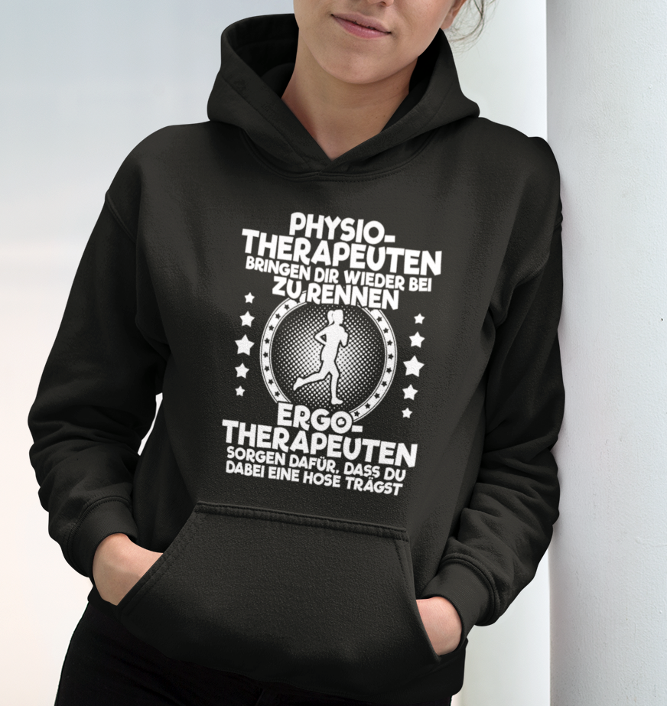
Notes:
Oder auch mit einem Augenzwinkern gesagt:
Lesen…
Herzlicher Dank für ihre Aufmerksamkeit.

